Slide 1
Что такое богатство?

Slide 2
Есть такое понятие - богатство
Давайте разберемся, что же это?

Slide 3
Согласно Википедии:
Богатство — изобилие у человека или общества нематериальных и материальных ценностей, превышающее жизненные потребности человека (достаток)

Slide 4
Есть три типа богатства
Материальное
Нематериальное
Духовное

Slide 5
Материальное богатство

Slide 6
Материальное богатство представляет из себя обилие материальных ценностей

Slide 7
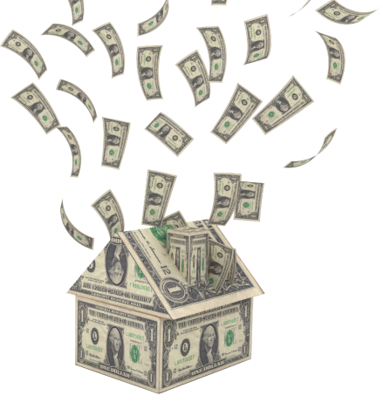
Деньги
Металлические и бумажные знаки, являющиеся мерой стоимости при купле-продаже
Капитал, средства

Slide 8
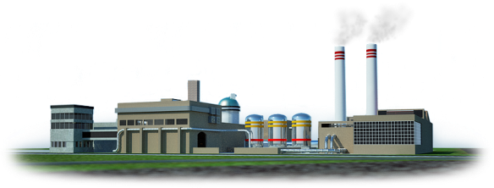
Средства производства
Средства труда
Предметы труда
Земля и ресурсы
Капитал

Slide 9
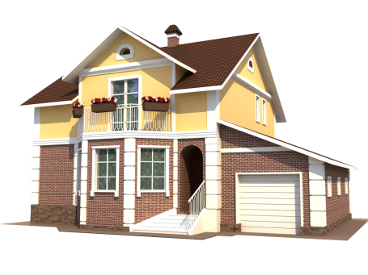
Недвижимость
Недвижимость — вид имущества, признаваемого в законодательном порядке недвижимым

Slide 10
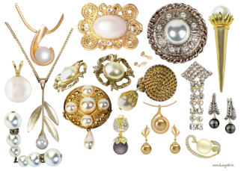
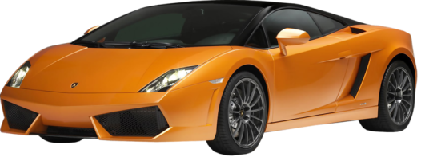
Личное имущество
То, что находится в чьей-нибудь собственности, принадлежит кому-чему-либо

Slide 11
Нематериальное богатство

Slide 12
Нематериальное богатство – это то, что нельзя увидеть и потрогать, зато можно запомнить или ощутить

Slide 13
Знания
Знание — результат процесса познавательной деятельности. Обычно под знанием подразумевают только тот результат познания, который обладает непреходящей истинностью, может быть логически или фактически обоснован и допускает эмпирическую или практическую проверку

Slide 14
Воспоминания
Воспроизведение в сознании сохранившихся в памяти представлений, мыслей, чувств

Slide 15
Идеи
Идея в широком смысле — мысленный прообраз какого-либо действия, предмета, явления, принципа, выделяющий его основные, главные и существенные черты

Slide 16
Здоровье
Здоровье — состояние любого живого организма, при котором он в целом и все его органы способны полностью выполнять свои функции; отсутствие недуга, болезни

Slide 17
Духовное богатство

Slide 18
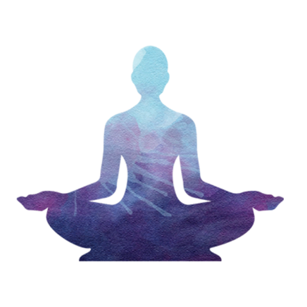
Духовно богаты не многие люди. И приобрести это богатство, пожалуй, сложней, чем материальное

Slide 19
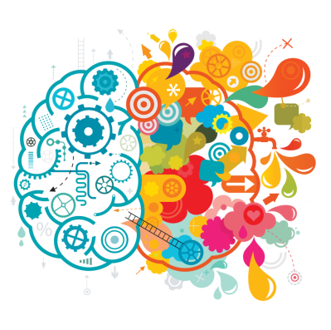
Ведь это внутренний мир человека
Внутренний мир человека, или субъективная реальность, — это все то внутреннее содержание психологической деятельности, которое характерно только для данного конкретного человека

Slide 20
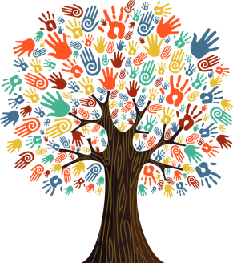
Красота души

Slide 21
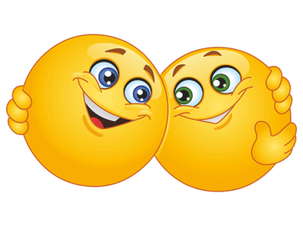
Способность к эмпатии
Эмпа́тия — осознанное сопереживание текущему эмоциональному состоянию другого человека без потери ощущения внешнего происхождения этого переживания

Slide 22
Вера или собственные взгляды
Вера — признание чего-либо истинным независимо от фактического или логического обоснования, преимущественно в силу самого характера отношения субъекта к предмету веры

Slide 23
Мы рассмотрели все виды богатства и подвели итог. Богатство это изобилие у человека чего-либо. Будь то материальные, нематериальные или духовные ценности, этого у человека очень много

Slide 24
Источники
•Википедия
•Гугл картинки

Slide 25
Спасибо за внимание !

